Slide 2

H
Henrie Mastwijk
Projectleider Ingrado

Slide 3

A
Aanwezigheid…
Ook als je er even niet bent.

Slide 4
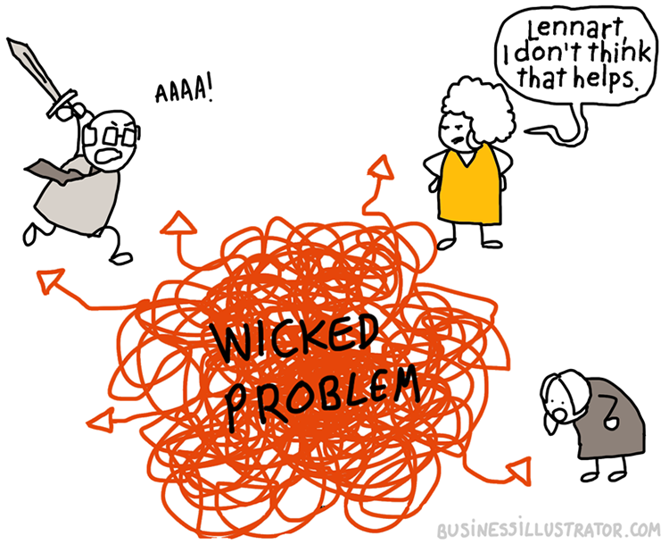
S
Schoolverzuim is ‘Wicked problem’

Slide 5
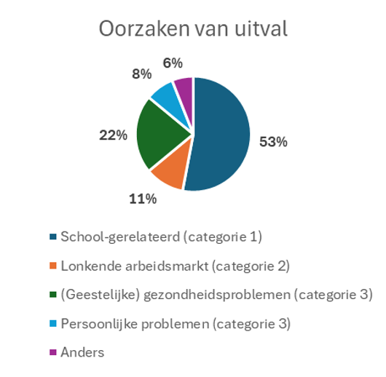
Belangrijkste reden om te stoppen met school
(vo en mbo)
Redenen zijn vaak schoolgerelateerd (bron: ROA, 2018)

Slide 6
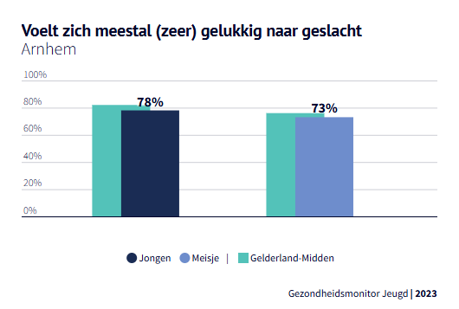
Gezondheidsmonitor voortgezet onderwijs (8000 leerlingen)

Slide 7
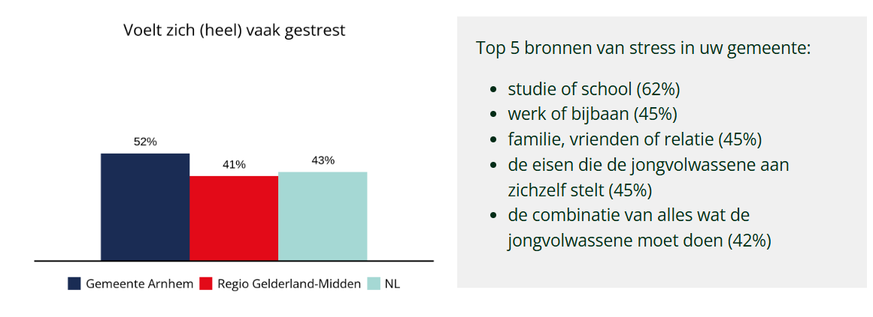
Jongeren: stress

Slide 8
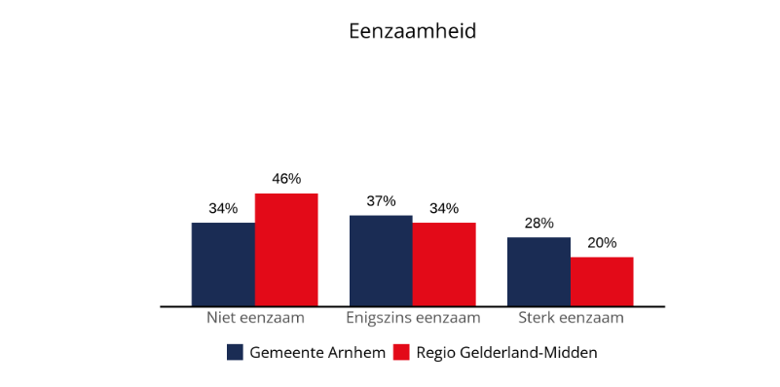
Jongeren: eenzaamheid

Slide 9
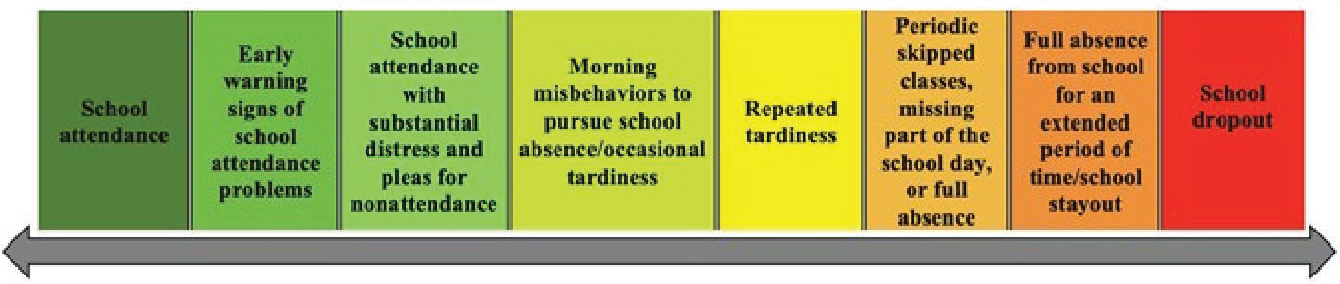
Ontluikend verzuim
“A spectrum of panels ranging from full presence to complete absence.”
(Kearney & Graczyk, 2013; Kearney, 2019)
Mixed Attendance/Absences
Early warning
Full blown absences

Slide 10
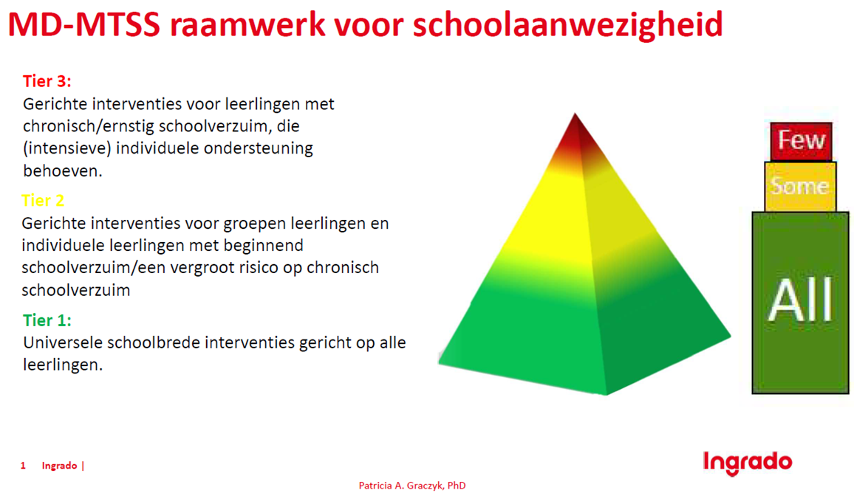

Slide 11
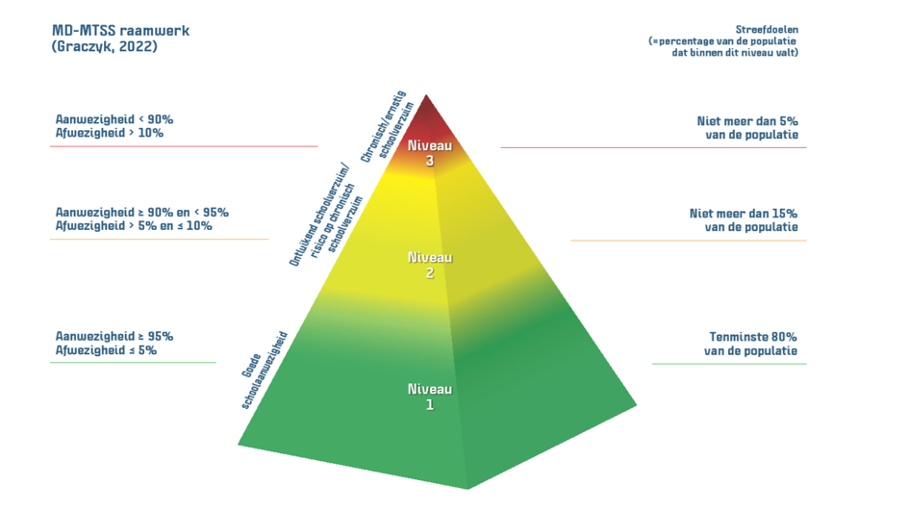

Slide 12

Koptekst
Tussenkop
Bullet point nummer 1.
Bullet point nummer 2.
Bullet point nummer 3.
Bullet point nummer 4.
Bullet point nummer 5.
Notes:
Lege slide voor sprekers/werksessies

Slide 14
Koptekst
Tussenkop
Bullet point nummer 1.
Bullet point nummer 2.
Bullet point nummer 3.
Bullet point nummer 4.
Bullet point nummer 5.
Bullet point nummer 6.
Bullet point nummer 7.
Bullet point nummer 8.
Bullet point nummer 9.
Bullet point nummer 10.
Notes:
Lege slide voor sprekers/werksessies

Slide 15
Koptekst
Tussenkop
Body tekst
Notes:
Lege slide voor sprekers/werksessies

